Slide 1
Irisan kerucut
“hiperbola”
By. SITI SYARAH MAULYDIA, M.Pd

Slide 2


Hiperbola
Hiperbola adalah tempat kedudukan titik-titik yang selisih jaraknya dari dua titik tertentu adalah tetap sebesar 2a.
y
Kedua titik tertentu itu ($F_{1}$ dan $F_{2}$) disebut fokus.
Garis yang membagi kurva menjadi dua bagian yang sama disebut sumbu.
x
$$F_{2}$$
B
P
A
$$F_{1}$$
Sumbu yang melalui fokus disebut sumbu mayor/sumbu utama (real), sedangkan sumbu lainnya disebut sumbu minor (khayal).
Titik potong kedua sumbu (P) disebut pusat. Perpotongan sumbu real dengan kurva (A dan B) disebut puncak.

Slide 3

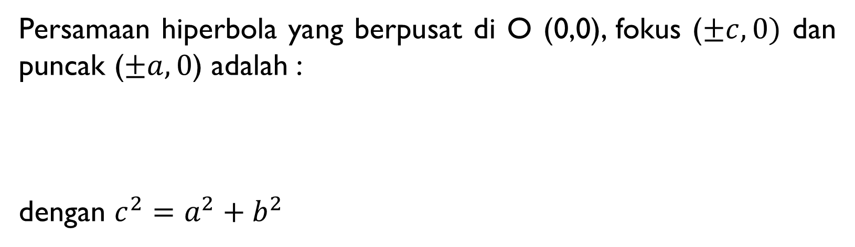
Rumus
Hiperbola Horizontal
Persamaan hiperbola yang berpusat di O (0,0), fokus ($±c,0)$ dan puncak ($±a,0$) adalah :
dengan $c^{2}=a^{2}+b^{2}$
$$\frac{x^{2}}{a^{2}}−\frac{y^{2}}{b^{2}}=1$$
Note :
Panjang sumbu nyata = 2a
Panjang sumbu khayal = 2b

Slide 4

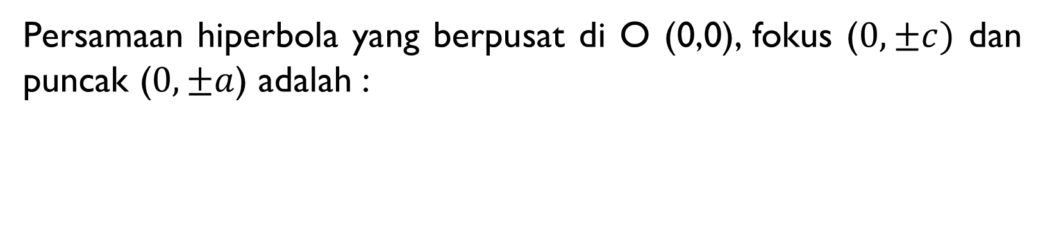
Rumus
Hiperbola Vertikal
Persamaan hiperbola yang berpusat di O (0,0), fokus ($0,±c)$ dan puncak ($0,±a$) adalah :
$$\frac{y^{2}}{a^{2}}−\frac{x^{2}}{b^{2}}=1$$
Apabila hiperbola sumbu utamanya tegak disebut hiperbola vertikal, sedangkan hiperbola sumbu utamanya datar disebut hiperbola horizontal.

Slide 5

Contoh No.1
Diketahui suatu hiperbola berpusat di (0, 0) dengan sumbu nyata terletak pada sumbu-Y. Tentukan persamaan hiperbola tersebut jika panjang sumbu nyata 4 dan panjang sumbu khayal 6.
Penyelesaian :
Panjang sumbu nyata = 2a
4 = 2a
a = 2
Panjang sumbu khayal = 2b
6 = 2b
b = 3
Karena sumbu nyata terletak pada sumbu-Y, maka jenis hiperbola adalah hiperbola vertikal. Jadi rumus yang digunakan adalah :
$$\frac{y^{2}}{a^{2}}−\frac{x^{2}}{b^{2}}=1$$
$$\frac{y^{2}}{2^{2}}−\frac{x^{2}}{3^{2}}=1$$
$$\frac{y^{2}}{4}−\frac{x^{2}}{9}=1$$

Slide 6
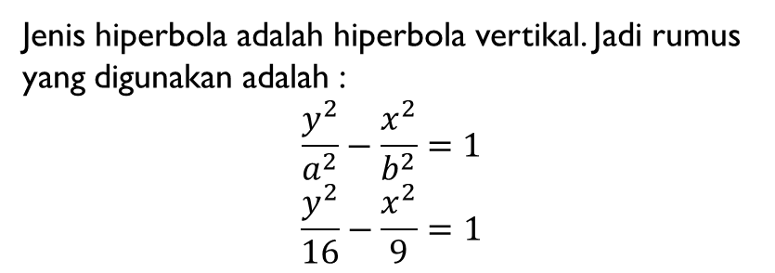

Contoh No.2
Tentukan persamaan hiperbola yang berfokus (0, $±5$) dan panjang sumbu nyata 8.
Penyelesaian :
$$c=5$$
Panjang sumbu nyata = 2a
8 = 2a
a = 4
$$c^{2}=a^{2}+b^{2}$$
$$b^{2}=c^{2}−a^{2}$$
$=5^{2}−4^{2}$
$=25−16$
$=9$
Jenis hiperbola adalah hiperbola vertikal. Jadi rumus yang digunakan adalah :
$$\frac{y^{2}}{a^{2}}−\frac{x^{2}}{b^{2}}=1$$
$$\frac{y^{2}}{16}−\frac{x^{2}}{9}=1$$

